Slide 1
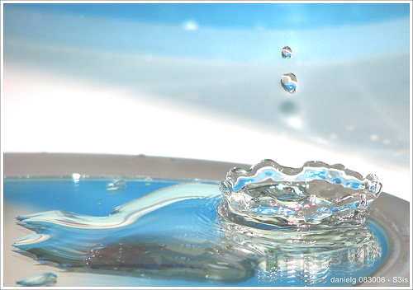
<十架的冠冕>

Slide 2
路是難走，但比起你的十架路
我今天算甚麼，來起身再走過。

Slide 3
遇著痛苦，你亦經過世間苦與樂，
你的救贖愛海，我得勝和釋放。

Slide 4
凝望著十架的冠冕，仰望你渡過每天，
你體恤我的軟弱，明白我親身處境，

Slide 5
無論遇著困苦憂愁，你亦會在我身邊，
你興起我的生命，
我今得到信心面對挑戰。

